Slide 1





אחד בשביל כולם – כולם בשביל אחד שיח בכיתות על החטוף האחרון בשבי, רס"ל רן גואילי
משרד החינוך
מינהל פדגוגי
אגף בכיר שירות פסיכולוגי ייעוצי
כלים ופעילויות לחיזוק כוחות ולניהול שיח רגשי
לתלמידים ולצוות החינוכי
על יסודי חמ"ד
Notes:
מטרות המפגש
שיח על אודות רס"ל רן גואילי החטוף האחרון בעזה שהוגדר כחלל במעמד חטוף.
דרך התוודעות לרן ולפועלו, נעסוק בנושא האחריות החברתית – אחריות היחיד כלפי האחרים ואחריות הכלל כלפי היחיד. מתוך כך, נשוחח עם התלמידים על האחריות החברתית לפעול למען משפחתו של רן ולמען העלאת המודעות להשבתו ארצה.
דגשים חשובים למורה:
נהיה ערניים למיפוי מעגלי הפגיעה בכיתה:
תלמידים שבים, ששבו זה מכבר.
תלמידים ממשפחות השבים והחטופים עתה וזה מכבר.
תלמידים ומשפחות שמתמודדים עם השלכות המלחמה (משפחות השכול, משפחות נפגעי הטרור, משפחות הפצועים, משפחות כוחות הביטחון, משפחות שמפונות מביתן).
תלמידים ומשפחות שאותרו ב'מיפוי מעגלי פגיעה' נוספים.
נשים לב לתלמידים שיביעו קושי או הצפה רגשית. בסוף השיחה נשוחח עמם, נקשיב להם ונהיה עמם ואף נעדכן את היועצת והפסיכולוגית ואת הוריהם.
נגלה רגישות והבנה לתלמידים שיבחרו לא להתבטא ואולי אף לעסוק במשהו אחר.
נאפשר מקום למנעד רגשי רחב ולמגוון תגובות.

Slide 2
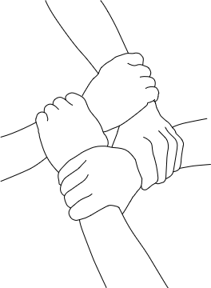

אחד בשביל כולם כולם בשביל אחד
כיצד משפט זה מתחבר לסיפורו של רן גואילי, החטוף האחרון שטרם הושב?
Notes:
במפגש נשוחח על הערכים שלאורם רן פעל - אחריות חברתית ודאגה לאחרים, ובהמשך לכך, נעסוק באחריות הכלל לתמוך בהשבתו המיוחלת של רן ארצה.

Slide 3
"כל ישראל ערבים זה לזה"

Slide 4
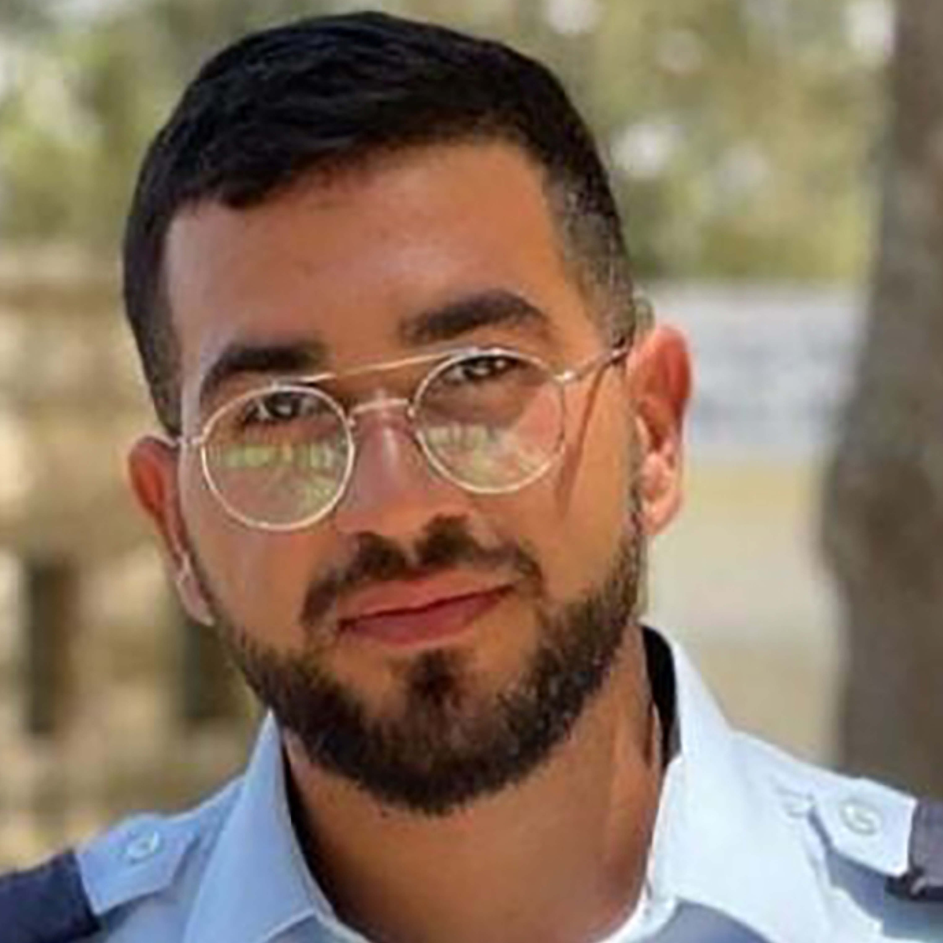

רן גואילי עולם ומלואו
מה אתם יודעים לספר
על רן?
רן גואילי | מתוך: אתר מטה המשפחות להחזרת החטופים והנעדרים

Slide 5
רן גואילי עולם ומלואו
רס"ל רן גואילי, לוחם היס"מ וגיבור ישראל, הוא החטוף האחרון שנשאר על אדמת עזה, בשבי חמאס. למעלה מ800 ימים שכולנו מתפללים להשבתו לישראל ומייחלים לשובו.
רן, בן 24 במותו, בוגר מערכת החינוך,
תושב מיתר, לוחם במשטרת ישראל, בן אהוב להוריו, איציק וטליק, אח אהוב לעומרי ושירה, וחבר מסור ויקר לעמיתיו וחבריו.
רן גואילי | מתוך: אתר מטה המשפחות להחזרת החטופים והנעדרים

Slide 6
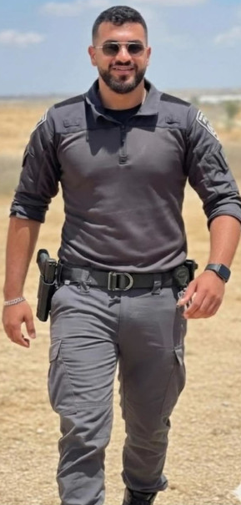
אחד בשביל כולם
מה ידוע לכם על פועלו של רן
בבוקר השבעה באוקטובר?
רן גואילי | מתוך: פוסט של אמו של רן, טליק

Slide 7
אחד בשביל כולם
בפרוץ המלחמה רן היה בחופשת מחלה בביתו, והוא המתין לניתוח בכתפו הפצועה.
עם היוודע דבר פלישת מחבלי החמאס לישראל רן לא הסס ובחר לצאת להילחם על שלום תושבי מדינת ישראל.
אמא של רן, או רני, כפי שקוראים לו אוהביו, אומרת שעכשיו רני הוא "קצת הילד של כולנו".
בראיונות עימם קרוביו מספרים שבאותה שבת רן היה נחוש להציל ולסייע, ושהוא יצא מביתו למרות מצבו הרפואי, כי המחשבה על אלו שצריכים אותו הייתה חזקה יותר מכאבי הכתף השבורה שלו.
רן גואילי | מתוך: פוסט של אמו של רן, טליק

Slide 8
אחד בשביל כולם
משפחתו של רן וחבריו אומרים שלא מפתיע אותם שרן הוא החטוף האחרון כי כך הוא היה גם בחייו – נדיב ודואג לרווחת כולם ולשלום הזולת.
באותה שבת נלחם רן בגבורה, הציל עשרות ממשתתפי פסטיבל נובה ובהמשך הדף עשרות מחבלים שניסו לחדור לקיבוץ עלומים.
רן נורה ונפצע קשה, ולמרות זאת המשיך להילחם עד שנחטף לעזה.
מספר חודשים מאוחר יותר קיבלו הוריו את בשורת מותו והוא הוגדר כחלל במעמד חטוף. נציגי המשטרה אמרו להוריו של רן שהוא "פעל בעוז ובחירוף נפש בחזית הלחימה מול האויב בקרב בעלומים." לאחר נפילתו הועלה רן לדרגת רב סמל ראשון.
רן גואילי | מתוך: פוסט של אמו של רן, טליק

Slide 9

אחד בשביל כולם: מגן עלומים
תושבי קיבוץ עלומים,
מכנים את רן "מגן עלומים".
יש המספרים שרן נהג לומר: "תהיו אמיצים ותעשו טוב".
רן גואילי | מתוך: העמוד הרשמי של קיבוץ עלומים

Slide 10

"תעשו טוב"
המאבק על השבתו של רן נמשך למעלה מ-800 ימים, וכולנו, תלמידים, מורים ומשפחות שותפים למשאלה של טליק ואיציק להחזיר את רני שלהם הביתה,
ולהביאו לקבורה בישראל.

Slide 11
"תעשו טוב"
הקהילה החינוכית ניצבת איתן – מחכה ומייחלת להשבתו של רן.

Slide 12
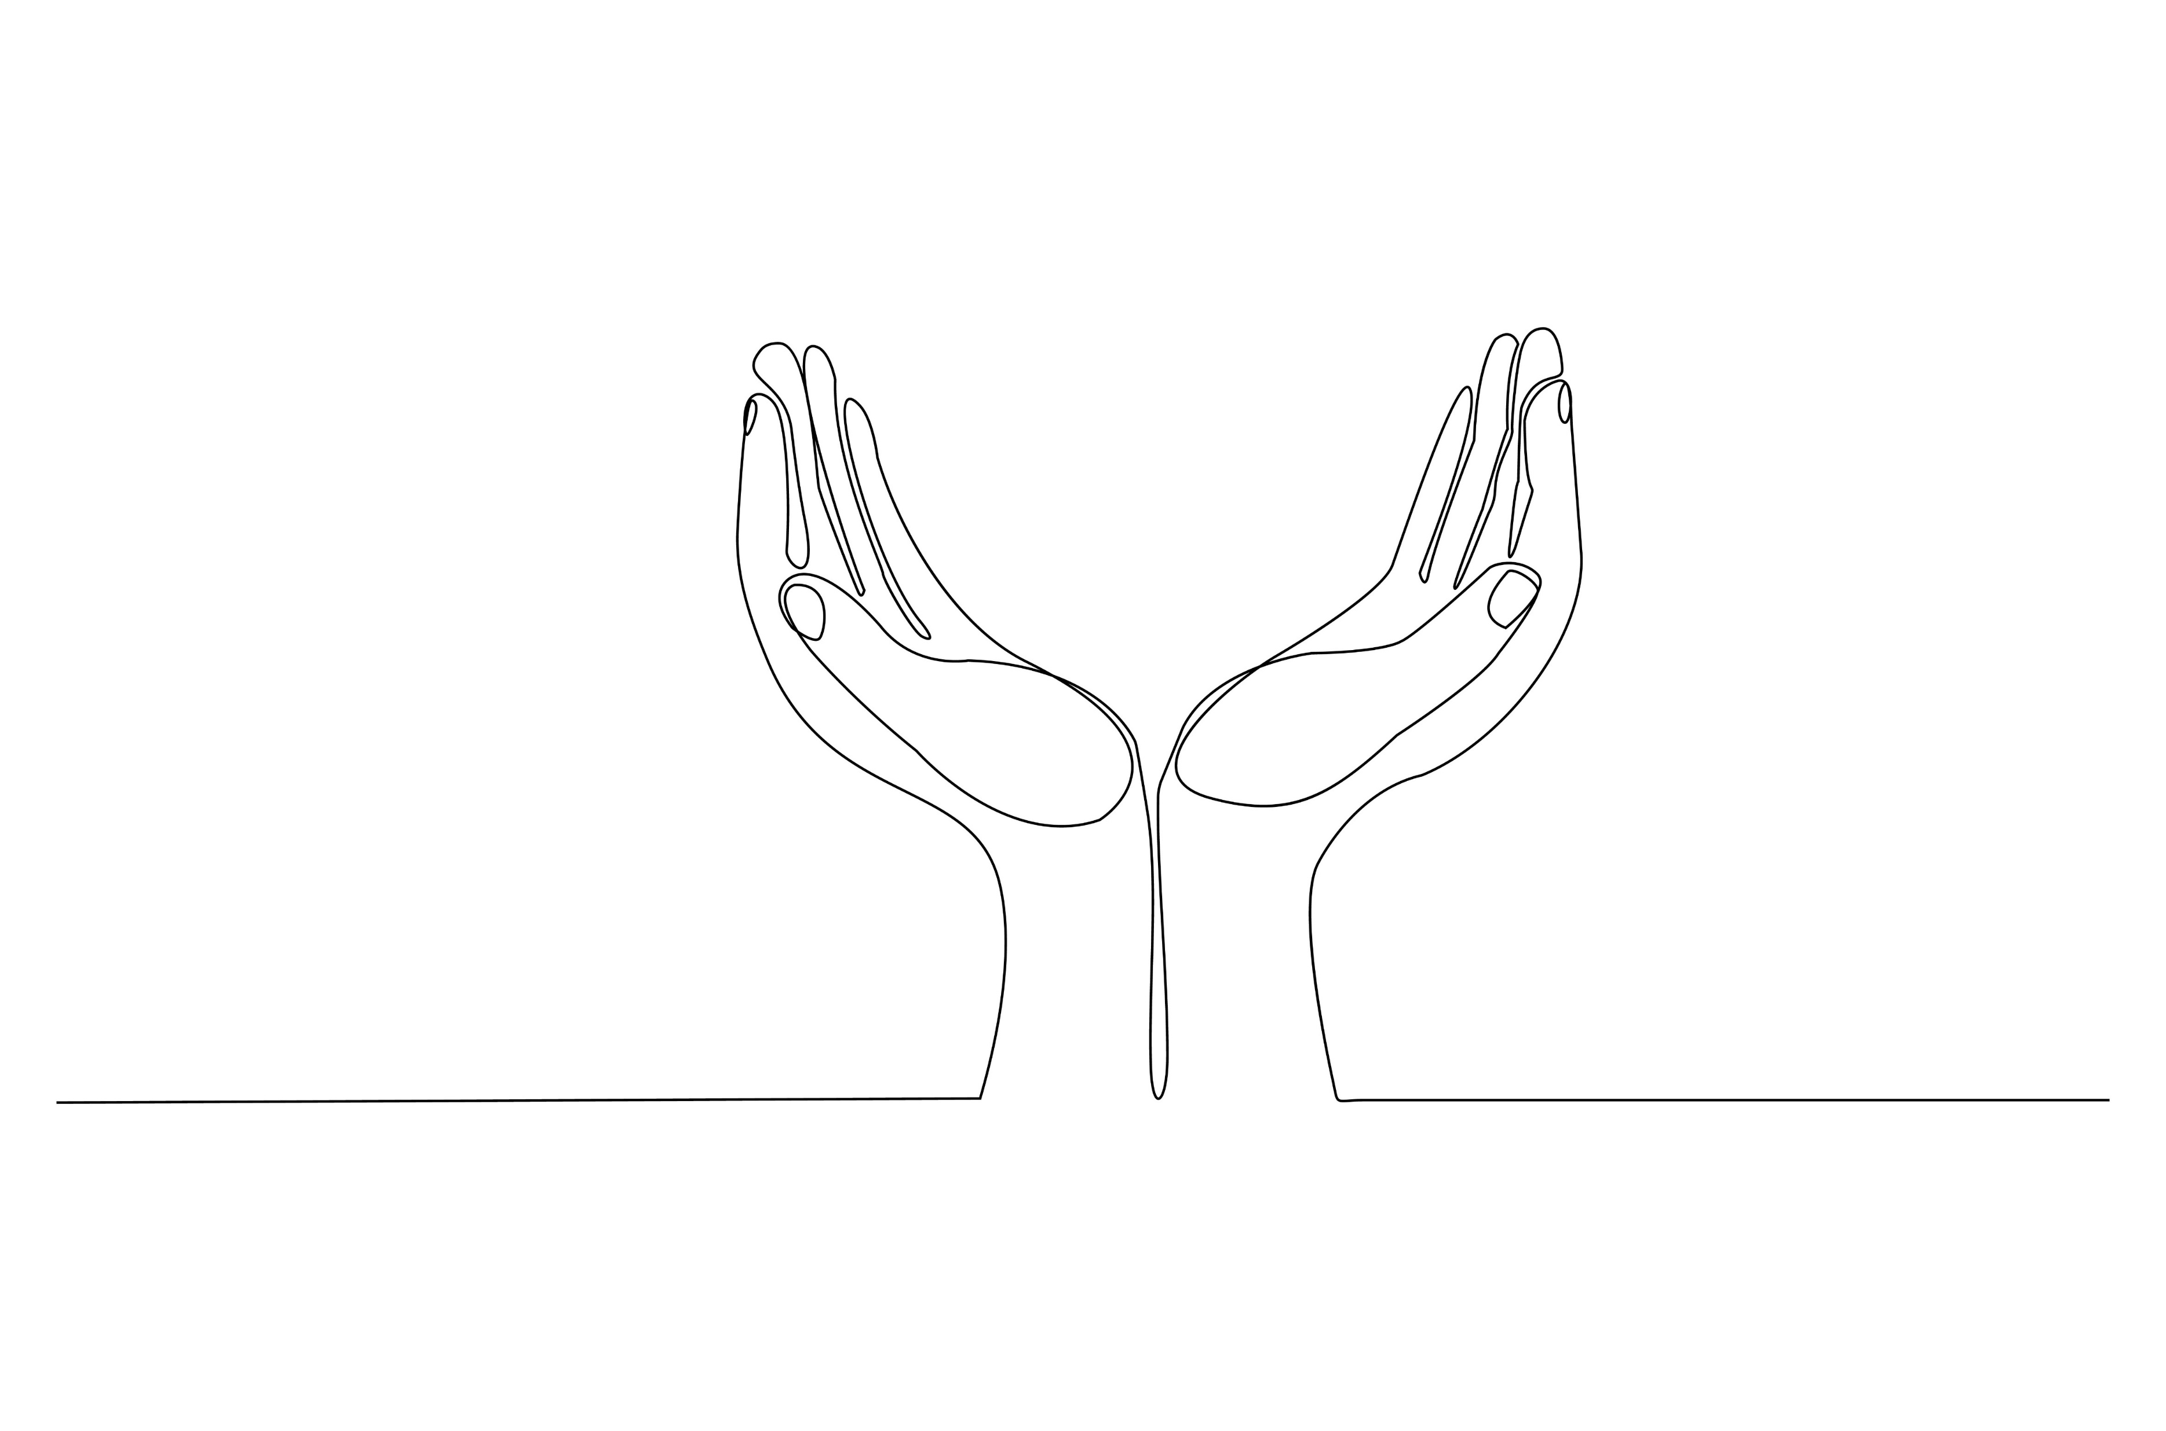
אחד בשביל כולם: כל אחד הוא עולם ומלואו, כל אחד יכול לעשות טוב

Slide 13
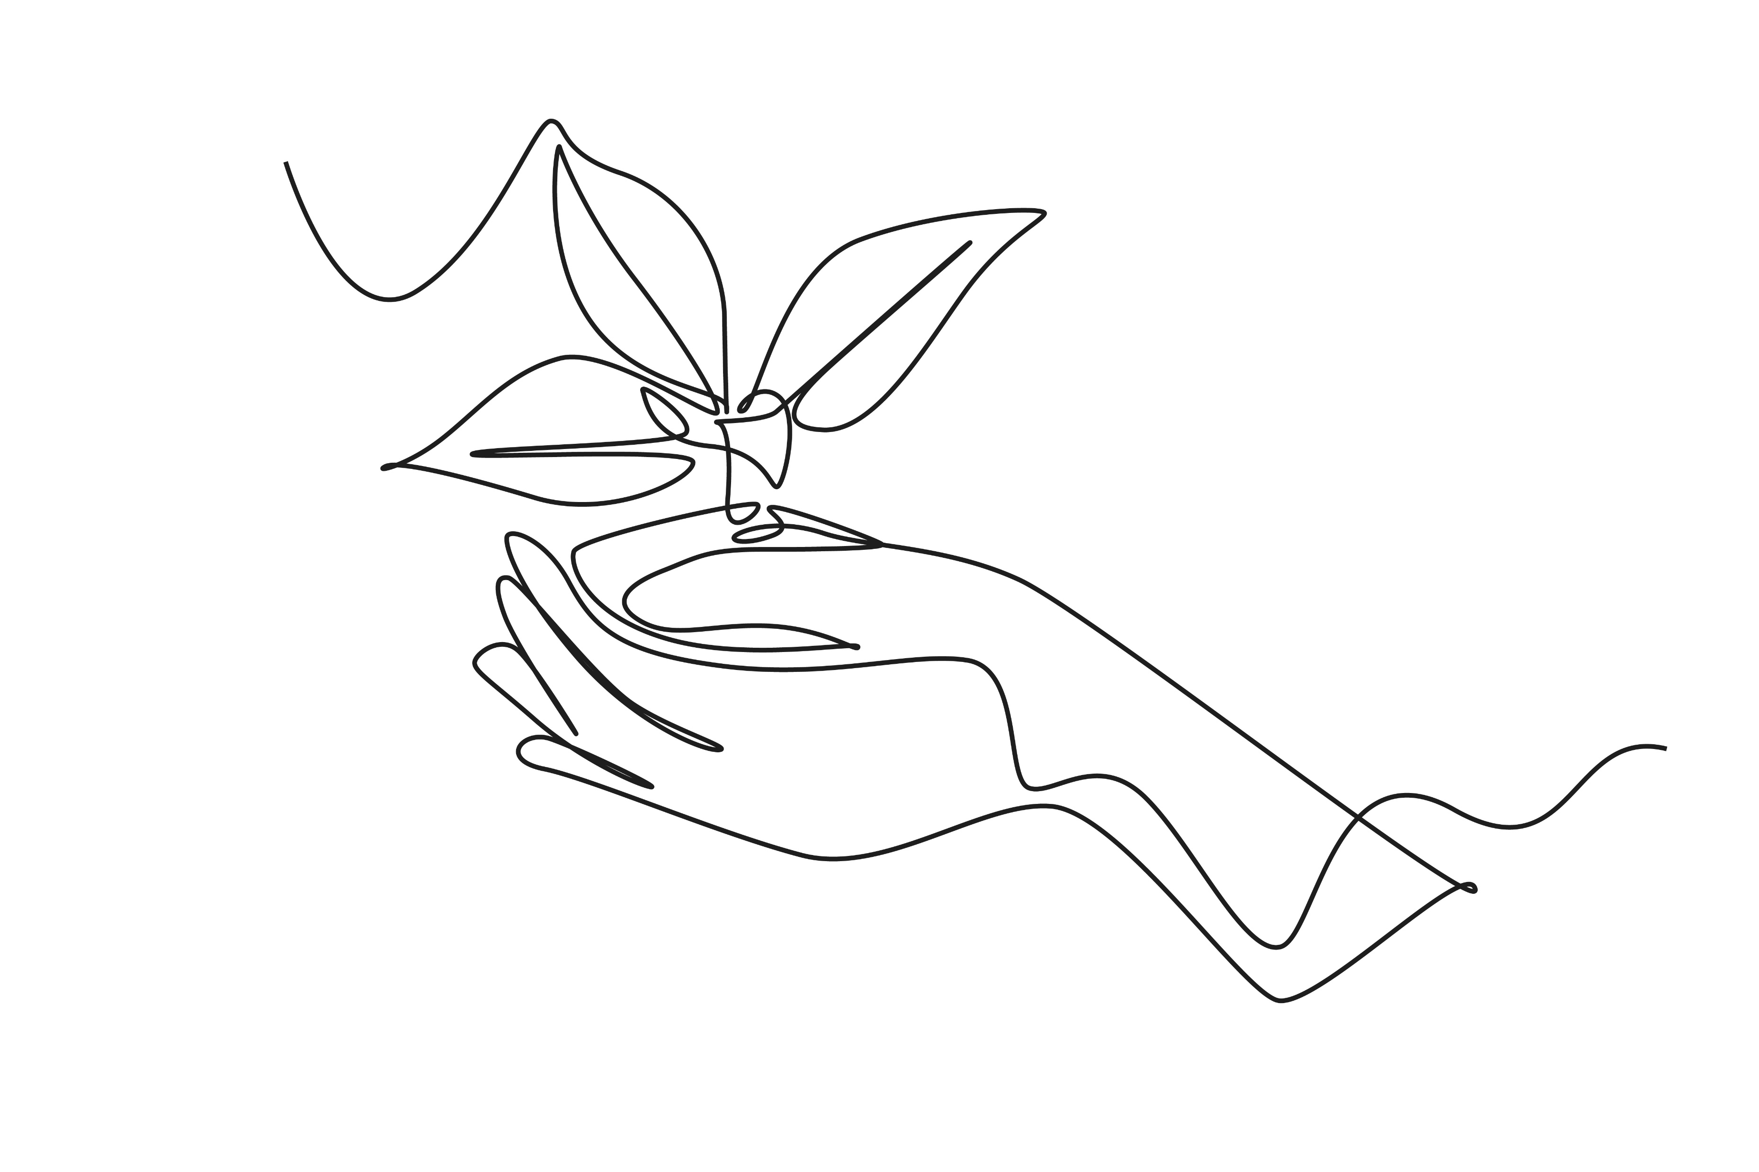
רחלי מושקוביץ כתבה על רן:
"...האחרון מכבה את החושך.
רגע לפני פרוץ האור,
עד שתחזור..."
הקישור לשיר
Notes:
נקרא את השיר שכתבה רחלי מושקוביץ על רן גואילי
ונזמין את התלמידים להתייחס לשיר ולשתף בביטוי או ברעיון שנוגע בהם.
הקישור לשיר המלא נמצא בדף הפייסבוק שלה –
(20+) Facebook

Slide 14

כולם בשביל אחד
איך "מכבים את החושך", איך עוזרים לאור "לפרוץ"?
Notes:
בהשראת השיר, נשאל – איך נוכל לעזור לאור "לפרוץ"?
חזרתו המיוחלת של רן תסמן את סיומה של תקופה כואבת וקשה ואת תחילתה של תקופה שיש בה אור.
נדגיש כי כל אחד מאיתנו, בכל מעשה, יכול להביא טוב ואור לחברה. כל אחד משנה - כל תרומה, כל מעשה, כל מחווה – לכל אחד יש מה לתת ולתרום:
נחישות
לא לעמוד מהצד
לפעול למען
אכפתיות
"לעשות טוב"

Slide 15

כולם בשביל אחד
ומה הדבר שכל אחד מאיתנו,
או כולנו יחד ככיתה,
נוכל לעשות למען משפחתו של רן ולמען העלאת המודעות לחשיבות השבתו ארצה?
Notes:
נדגיש את התפילה מעומק הלב להשבתו, בכל הזדמנות, בהפרשת חלה ובהקדשת שיעורי קודש ועוד

Slide 16
שִׁ֥יר הַֽמַּעֲל֑וֹת מִמַּעֲמַקִּ֖ים קְרָאתִ֣יךָ השם:
ה' שִׁמְעָ֪ה בְק֫וֹלִ֥י תִּהְיֶ֣ינָה אָ֭זְנֶיךָ קַשֻּׁב֑וֹת לְ֝ק֗וֹל תַּחֲנוּנָֽי:
אִם-עֲוֹנ֥וֹת תִּשְׁמָר-י'ה , ה' מִ֣י יַעֲמֹֽד:
כִּֽי-עִמְּךָ֥ הַסְּלִיחָ֑ה לְ֝מַ֗עַן תִּוָּרֵֽא:
קִוִּ֣יתִי ה' קִוְּתָ֣ה נַפְשִׁ֑י וְֽלִדְבָר֥וֹ הוֹחָֽלְתִּי:
נַפְשִׁ֥י להשם מִשֹּׁמְרִ֥ים לַ֝בֹּ֗קֶר שֹׁמְרִ֥ים לַבֹּֽקֶר:
יַחֵ֥ל יִשְׂרָאֵ֗ל אֶל-השם כִּֽי-עִם-השם הַחֶ֑סֶד וְהַרְבֵּ֖ה עִמּ֣וֹ פְדֽוּת:
וְ֭הוּא יִפְדֶּ֣ה אֶת-יִשְׂרָאֵ֑ל מִ֝כֹּ֗ל עֲוֹנֹתָֽיו:

Slide 17
אחד בשביל כולם כולם בשביל אחד
Notes:
אחד בשביל כולם, כולם בשביל אחד
בסיום המפגש, נחזור למסר שבו פתחנו – אחד בשביל כולם, כולם בשביל אחד.
נדגיש את הכבוד שרן העניק לחיי אנשים בישראל והכבוד שהוא ראוי לו כעת.
נדגיש כיצד נוכל דרך המעשים שלנו לממש את ערכיו של רן של כבוד ונתינה לאחר – ולפעול למען הכלל.
כך, ניצור יחד חברה שיש בה תחושת יחד חזקה – המושתתת על תחושת שייכות וערבות ההדדית.
נדגיש כיצד אדם אחד יכול לחזק אחרים במעשה אחד - להעניק תשומת לב לכל אחד ואחת, לחייך, להאיר פנים, להתעניין, להזכיר שאכפת לנו.
נזכיר שאף אחד אף פעם לא לבד ושתמיד יש את החבר האחד, המורה האחת, קרוב המשפחה האחד שזמין לנו ורואה אותנו.

